Slide 1
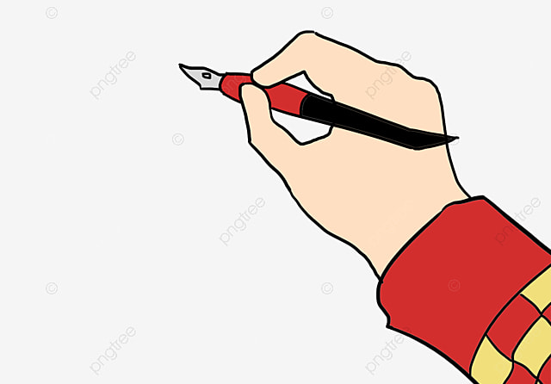
FRANÇAIS
7-classe
Thème: Valérie a écrit une lettre à sa cousine

Slide 2
Aujourd’hui
avec vous on va ...
vérifier votre devoir à la maison
réviser le thème appris
lire la lettre de Valérie qui est destinée à sa cousine
apprendre comment écrire une lettre (un message, un texto)non-formelle
apprendre la poésie de Jean Louis Buisson
faire des activités pour réviser le comparatif en français

Slide 3
Vérification du devoir
Faire l’activité 2 à la page 35.
La voiture est moins rapide que le train.
Le scooter est aussi rapide que la moto.
Marc est moins sportif que Claude.
Christine est plus sportive que Valérie.
Claude est aussi bavard que Marc.

Slide 4
La lettre de Valérie
Date:
Destinée à:
Envoyée par:

Slide 5
Comment rédiger une lettre?
Le 30 octobre
___________
______________________
___________________________________________________________________________________________________________________________________________________________
______________________
_____________
Chère maman,
Je t’embrasse
Ton fils

Slide 6
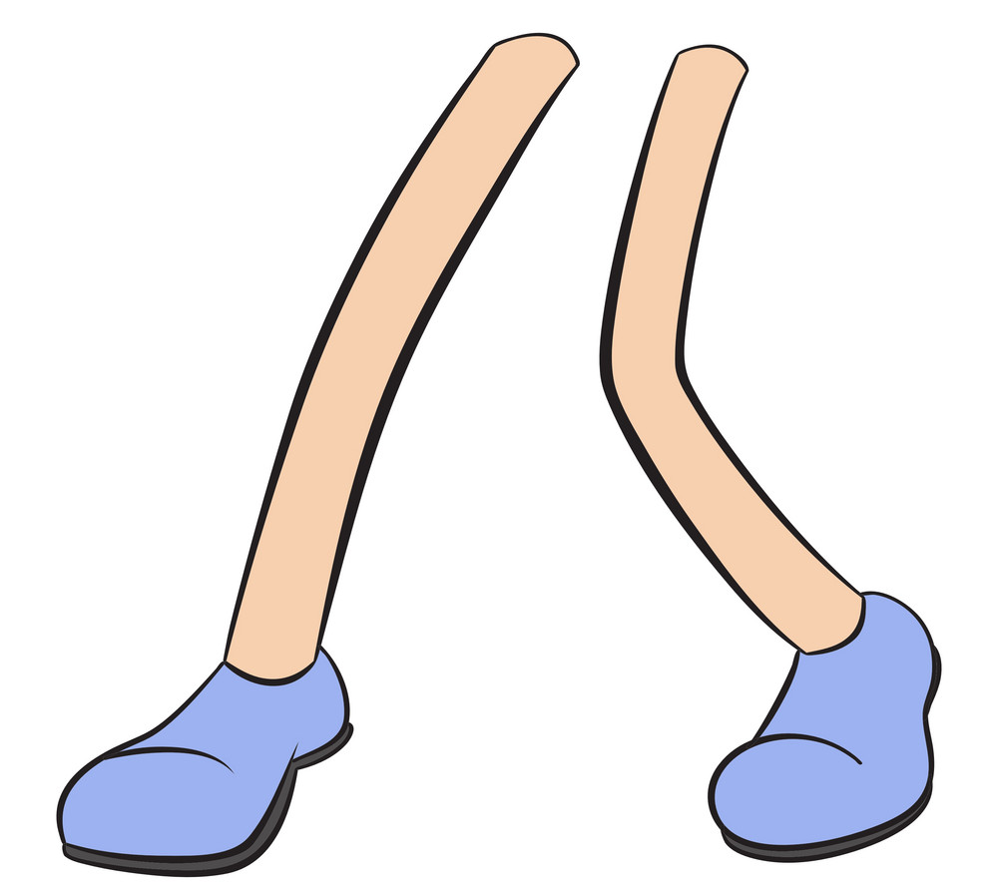
« Bon voyage »
de Jean Louis Buisson
J’ai deux pieds pour marcher
Pour courir et pour sauter

Slide 7
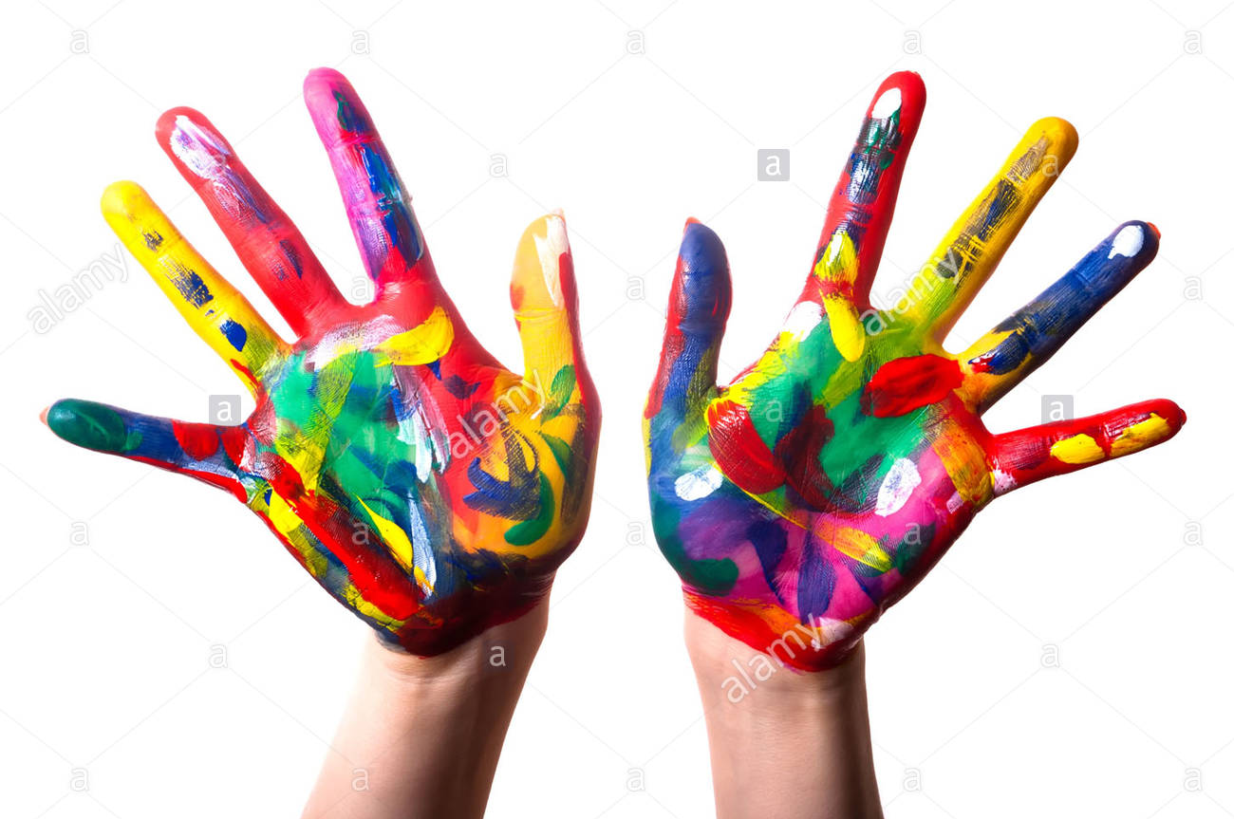
J’ai deux mains pour écrire
Pour peindre, pour applaudir

Slide 8
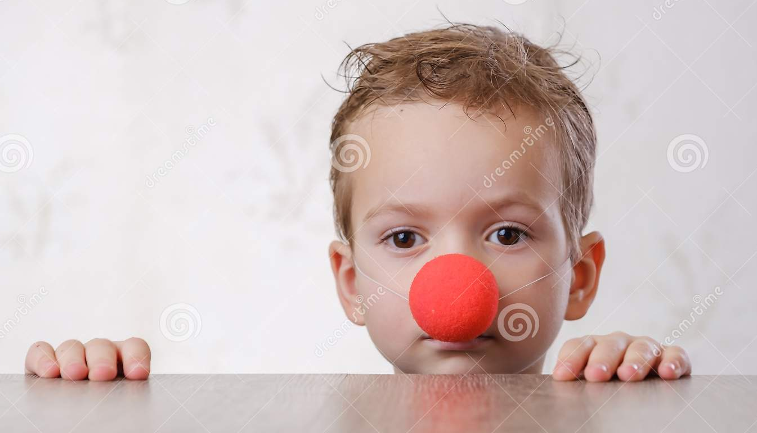
Et j’ai un nez
Pour sentir

Slide 9
J’ai une bouche pour rire
Pour manger et pour parler

Slide 10
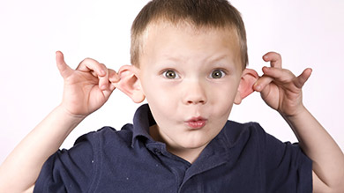
Et j’ai aussi sur les côtés,
Des oreilles pour écouter

Slide 11
Les noms
plus de...que
moins de... que
autant de...que
Les adjectifs
plus...que
moins... que
aussi...que
On peut comparer
3 degrès
Il a autant d’idées que toi.
Il est plus gentil que toi.
Les adverbes
plus...que
moins... que
aussi...que
Les verbes
... plus que
... moins que
... aussi que
Il court aussi vite que toi.
Il s’entraîne moins que toi.

Slide 12
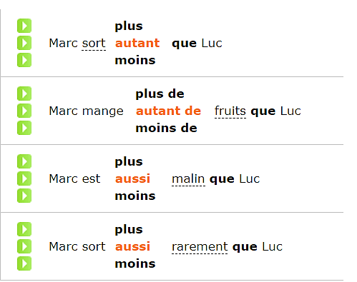
On compare ....?
Le verbe
Le nom
L’adjectif
L’adverbe

Slide 13
Devoir:
Rédigez une lettre personnelle en décrivant votre ami(e) le (la) plus proche.

